Slide 1
Piper wave2 personal project MDC Hiroyuki.Tanaka@dell.com

Slide 2



Personal Project 構想
GUIからBOXID/日付などの情報を選択
PowerMaxからREST-APIで情報取得
PC上でプール閾値などをチェック
問題がある(出そうな)ものを警告
RaspsPiに該当データを転送・表示・LED
NoSQL DB
CF push 環境構築
DB登録
DB参照
性能情報
アラート通知
REST-API / Ansible 等

Slide 3

構成図（いろんなこと挫折・・・）
性能データうまく取れない。。
これって有償？？
性能情報
思ってた色じゃない (うまく制御できない)
vApp Manager
RGB LED
HTML/CSS
CSS間に合わん
STPデータ
Windows PC
Python
(MS-DOS)
LCD
Display
Pythonから DOSをCall
Ubuntu
MS-DOS
Ubuntuで SYMCLI動かん？？
SYMCLI
SYMCLI

Slide 4

できた構成図
結局LabでつかったRedisそのまま利用・・・
redis-14787.c82.us-east-1-2.ec2.cloud.redislabs.com
Redis set型(BOX#) KEY:VALUE
日付：SRPプールの利用状況データ
MQTT
Broker
Windows PC
LCD
Display
先に保管しておく・・・
STPから
symmapi_db.bin抜き出し
Python
Python
MS-DOS
SYMCLI
STPデータ

Slide 5
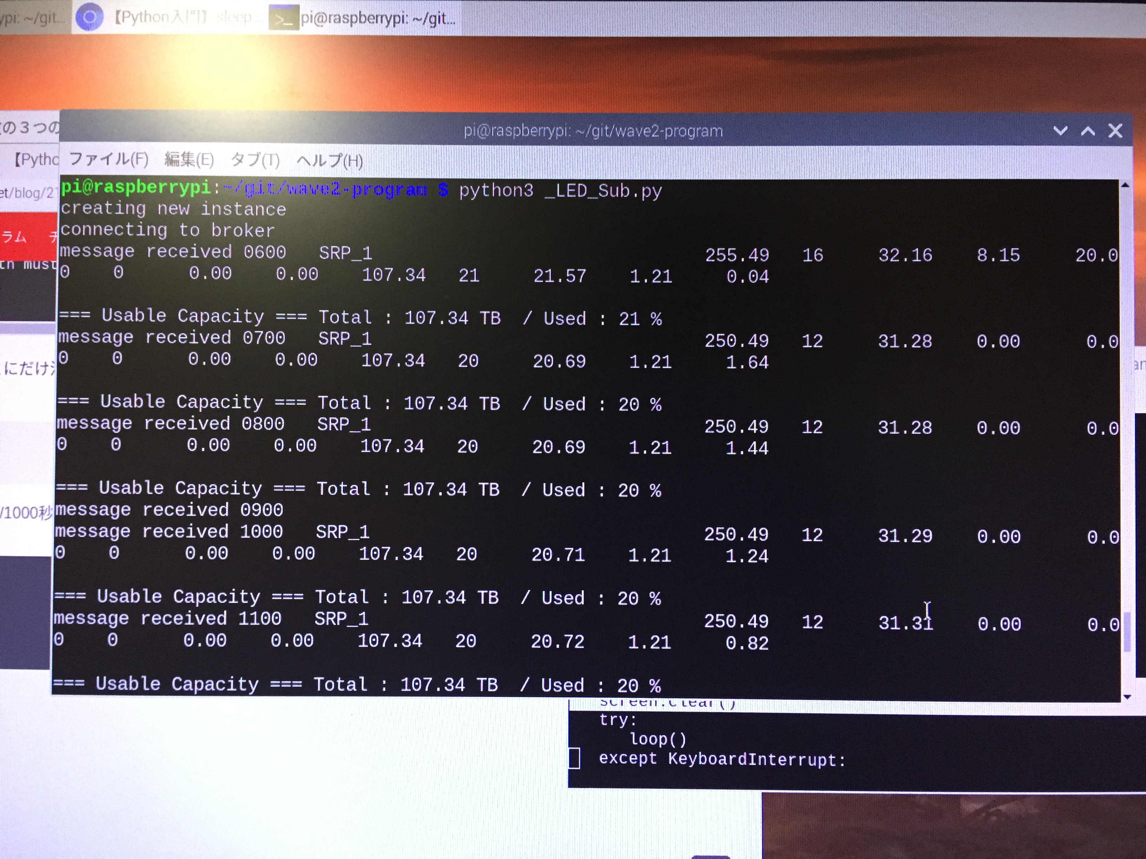
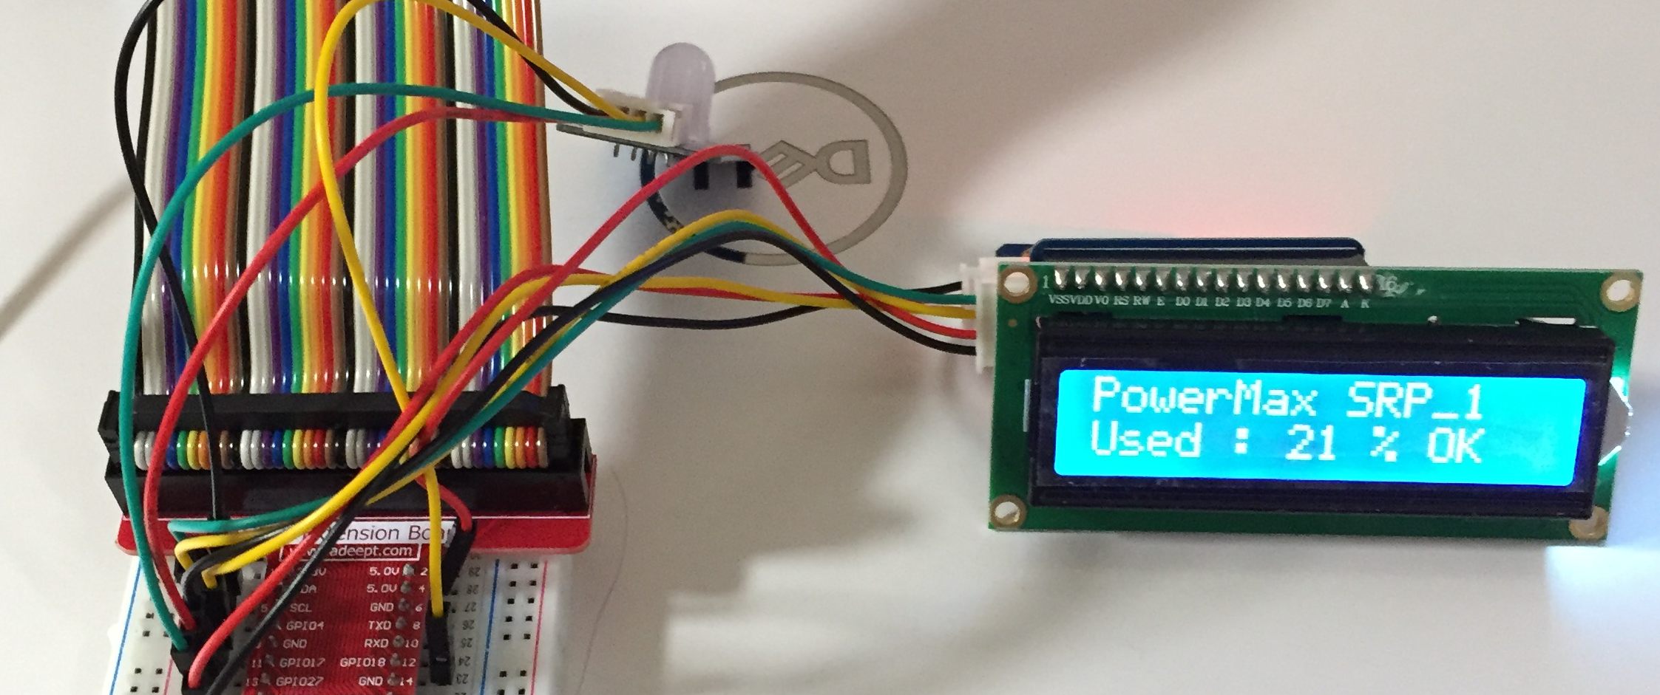
こんなの

